Slide 1

UD 3 Instalación y explotación de aplicaciones informáticas
SISTEMAS INFORMÁTICOS
Técnico de Grado Superior Desarrollo de Aplicaciones Web
2023-24
J. Mario Rodríguez
jrodper183e@g.educaand.es

Slide 2
Objetivos
Software en función de su licencia y propósito
Software asociado al uso de sistemas informáticos en diferentes entornos productivos
Documentación mediante el uso de herramientas ofimáticas
Sistemas de correo y mensajería electrónica
Servicios de transferencia de ficheros
Búsqueda de información en internet
Aplicaciones de propósito general

Slide 3
Tipos de software
Tipos de software por funcionalidad
Software de aplicación
Software de gestión
Software de programación
Software de sistema
Software por tipo de licencia
Software por tipo de alojamiento
El software on premise
El software en la nube
https://www.wolterskluwer.com/es-es/expert-insights/que-tipos-de-software-hay

Slide 4
Tipos de software
Software de aplicación, un ámbito muy amplio que abarca ofimática y editores de texto, programas que permiten realizar diversas funciones enfocadas hacía el ámbito recreativo o laboral, bases de cálculo, programas de empresa o de diseño.
Software de gestión, desde contabilidad o la facturación a la gestión de la nómina o de los impuestos, programas ERP.
Software de programación, para el desarrollo de programas.
Software de sistema, los sistemas operativos y otros programas con tareas relativas al mismo.

Slide 5
Tipos de software
Software on premise: Se basa en la instalación y utilización -dentro de la propia empresa- del programa a través de la correspondiente estructura interna. Ello obliga a la empresa a instalarlo en su servidor y también a hacerse cargo de los posibles riesgos que ello pueda entrañar (por ejemplo, pérdida de datos relevantes y/o sensibles).
Software en la nube: Es aquél que permite trabajar con la información en la nube, es decir, en un repositorio externo a la empresa al cual se accede de forma remota en cualquier momento y desde cualquier lugar, lo que facilita el trabajo y mantener la productividad trabajando en tiempo real. El control y la seguridad de los datos es uno de los aspectos más relevantes cuando se habla del software en la nube.

Slide 6
Licencias
¿Qué sabemos sobre las licencias?
Las licencias de software son un contrato entre el autor de un programa informático y los usuarios del mismo.
En ellas se establecen los términos, condiciones y cláusulas que se deben cumplir para poder usar ese programa y cada usuario que se descarga, instala, copia o lo utiliza debe aceptar esas condiciones.

Slide 7
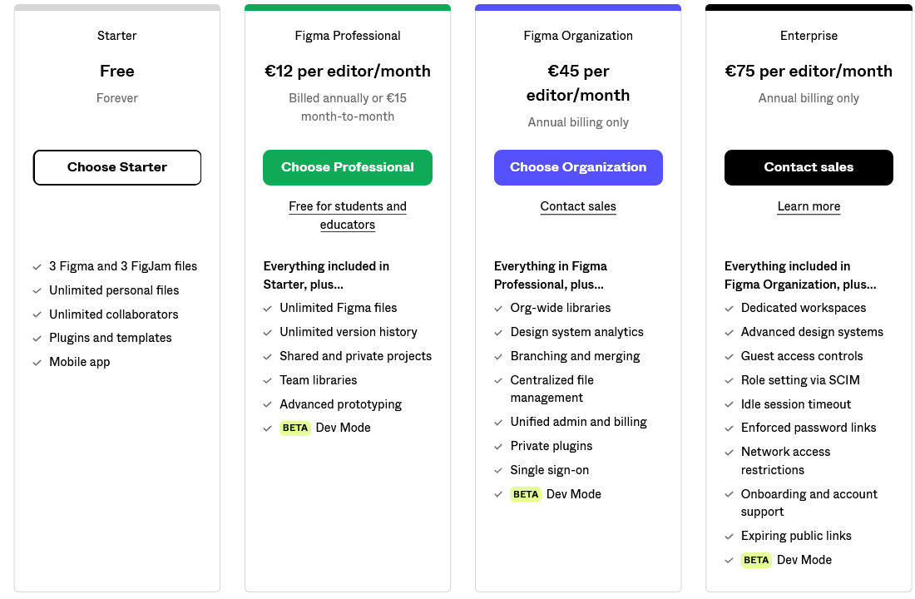
Ejemplo: Figma

Slide 8
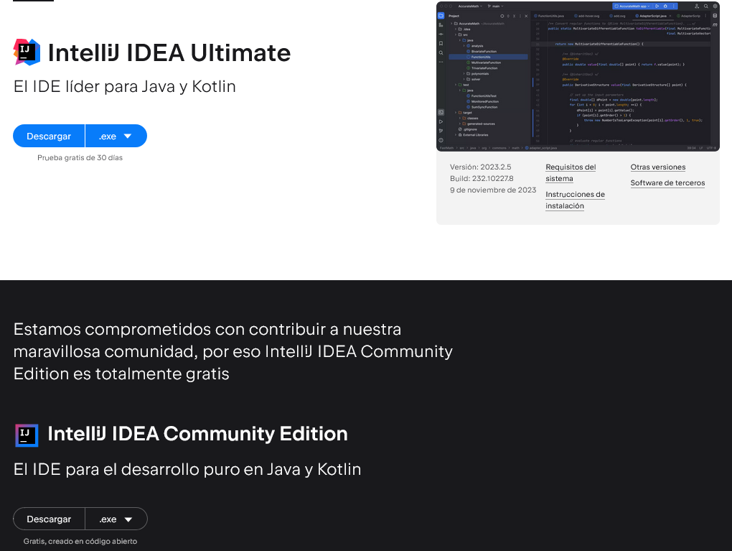
Ejemplo: IntelliJ

Slide 9
Software libre / Software propietario
El software libre/abierto carece de copyright. No tiene por qué ser gratuito. El usuario puede tener libertad sobre ese programa para usarlo, copiarlo, modificarlo y distribuirlo.
El software propietario es aquel en que su creador o dueño legal limita o prohíbe la copia, redistribución y modificación sin su permiso o sin un pago previo.

Slide 10
Licencia de software comercial / no comercial
"comercial" describe el propósito del software "propietario" describe su uso legal
Licencia no comercial -> el software no se puede utilizar para ganar dinero, directa o indirectamente.
Licencia de software privado -> software para uso interno o privado

Slide 11
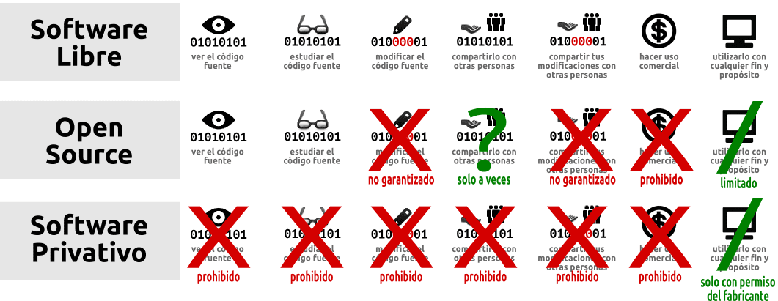
Licencia de software comercial / no comercial
https://blog.desdelinux.net/sobre-las-licencias-y-los-perjuicios-al-codigo-abierto/

Slide 12

Infografía de licencias de software
Licencia del MIT (MIT)
Licencia de Apache 2.0 (Apache-2.0)
Licencia pública general de GNU (GPL)
Licencia de distribución de software de Berkeley (BSD)

Slide 13
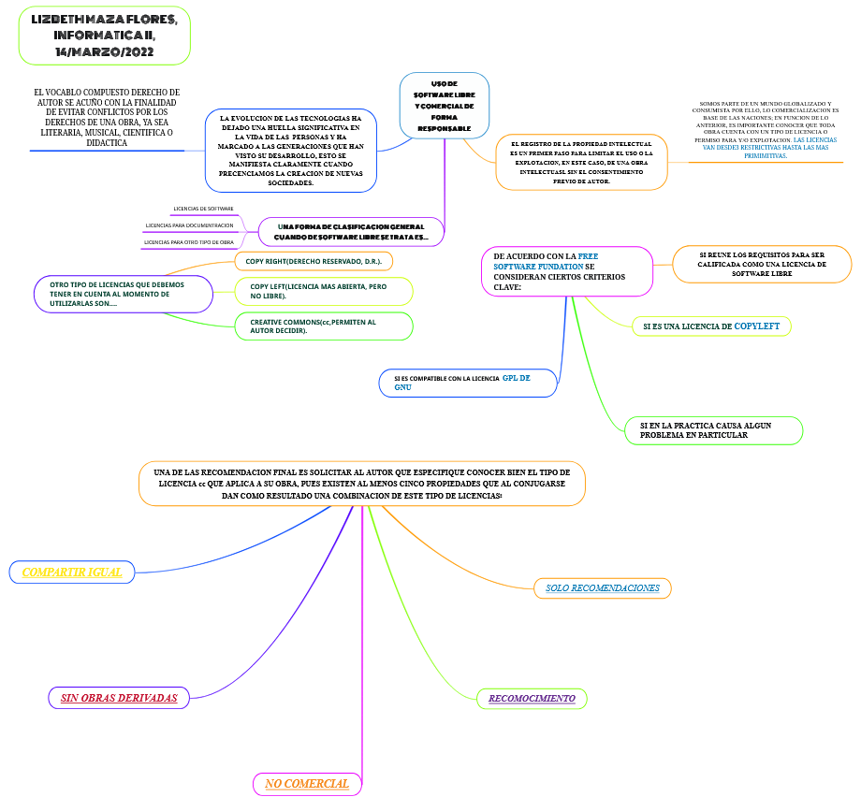
https://www.mindomo.com/es/mindmap/uso-de-software-libre-y-comercial-de-forma-responsable-3c7341cbf1f3cc9259ae84eb80f1b0c4

Slide 14
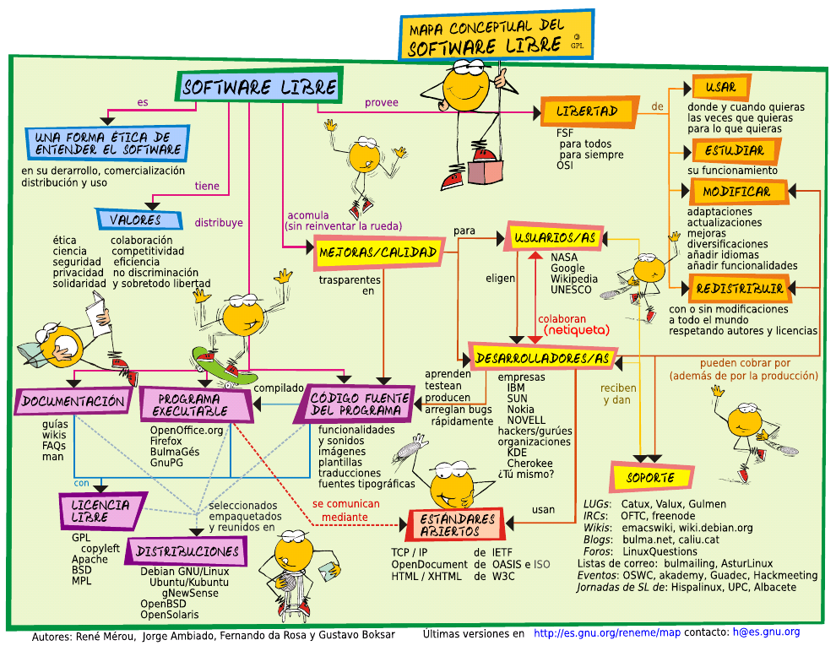
“Las 4 libertades”
del software libre

Slide 15
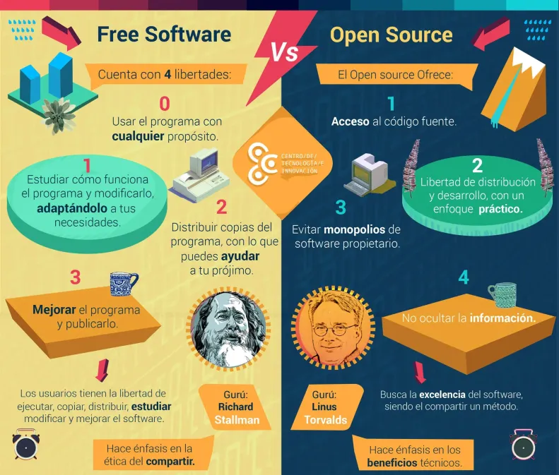
https://mesdimensions.wordpress.com/2016/11/05/infografia-software-libre-vs-codigo-abierto/

Slide 16
Ojo con las licencias!!
Especial atención a las licencias que imponen restricciones:
- Mantener la licencia en las obras derivadas
- Prohibición de comercializar
- Posibilidad de privatizar las obras agregadas o modificaciones
- …
Ejemplos:
https://github.com/apache/spark/blob/master/LICENSE
https://github.com/angular/angular/blob/main/LICENSE
https://github.com/itext/itext7/blob/develop/LICENSE.md

Slide 17
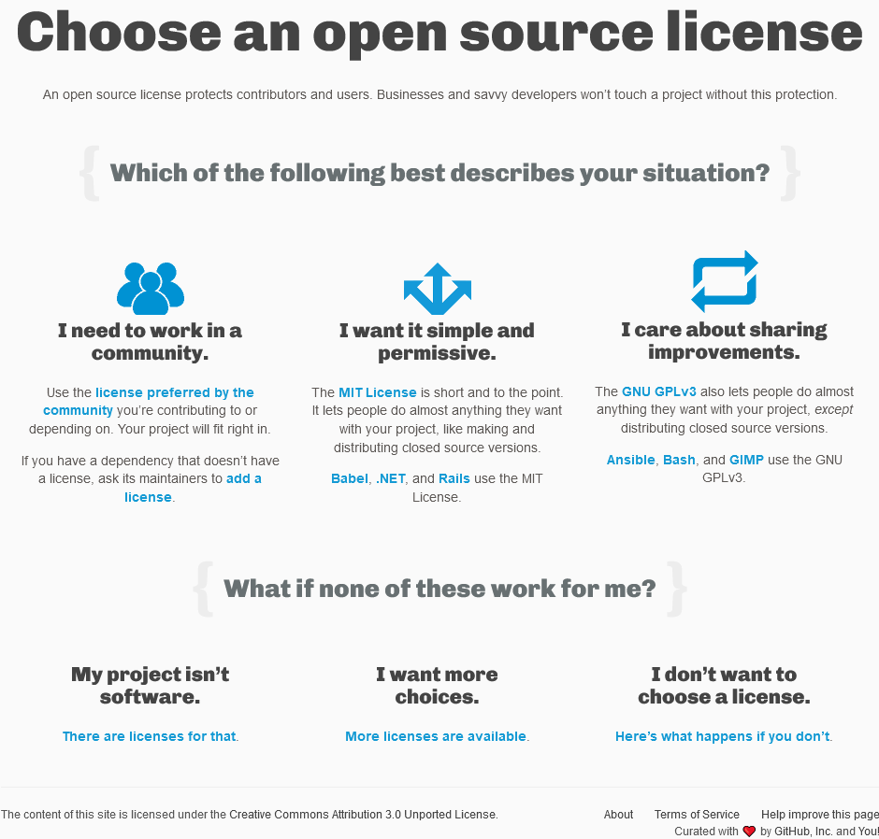
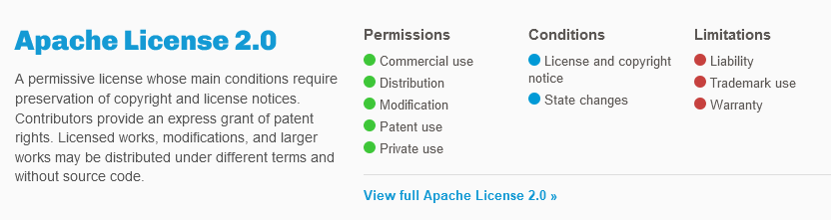
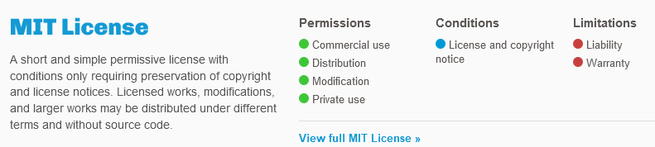
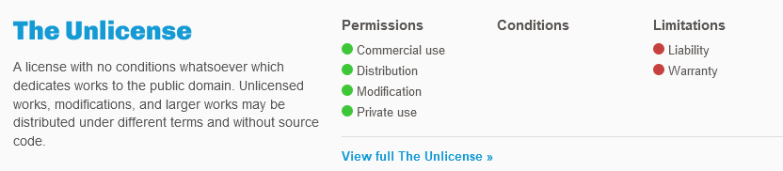
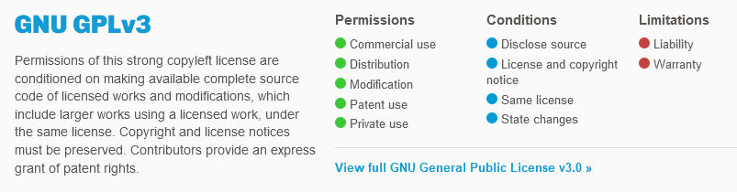
Una ayuda guiada para elegir una licencia (o no)
https://choosealicense.com/

Slide 18
Modelos de licencia de uso
Licencias perpetuas
Licencias por tiempo de uso
Licencias de prueba
Licencia académica
Licencia de dispositivo
Licencia de usuario
Licencia de suscripción
Licencia SaaS
Suscripción + otros servicios (atención al cliente, actualizaciones, etc.)

Slide 19

Sistemas de correo y mensajería
Comunicación Síncrona Vs. Asíncrona

Slide 20
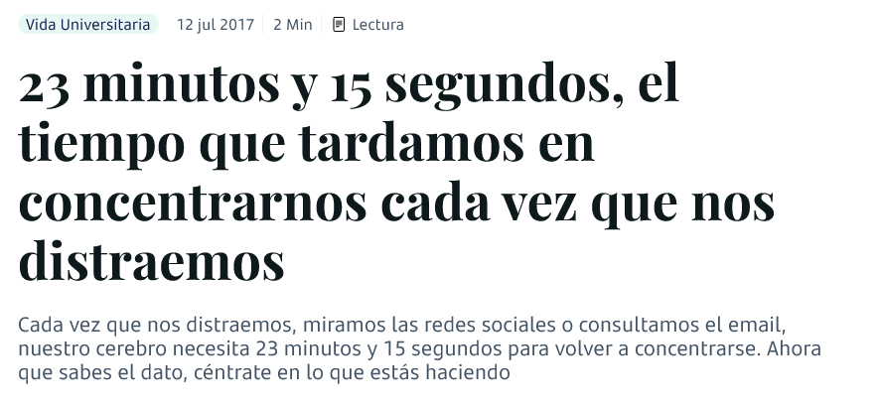
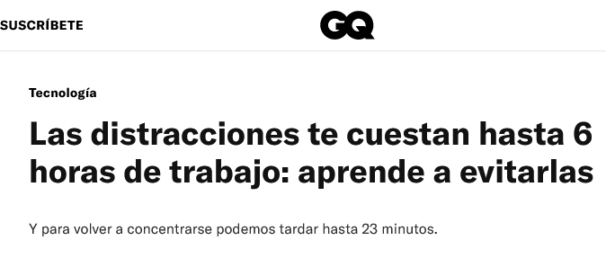
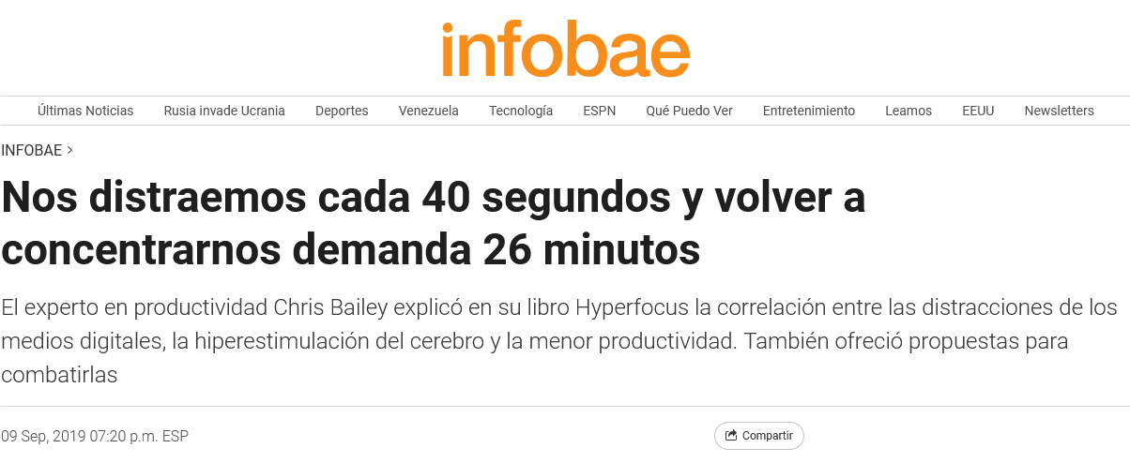
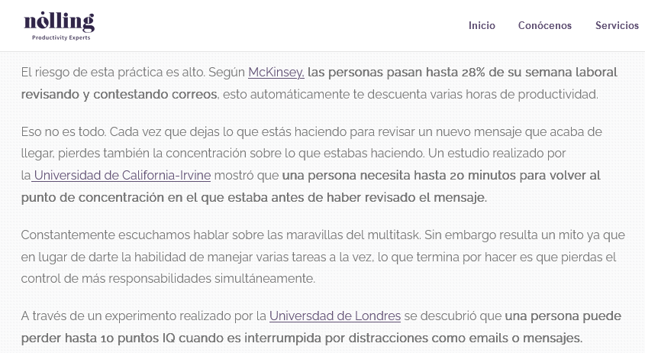

Slide 21
Infoxicación!!??!!

Slide 22
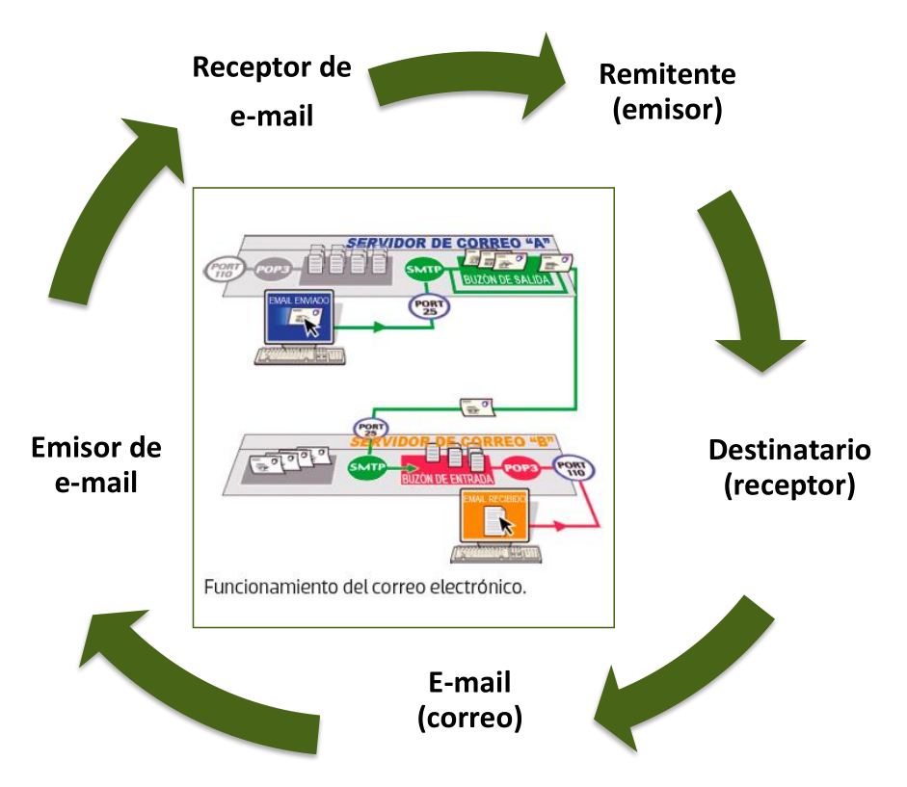
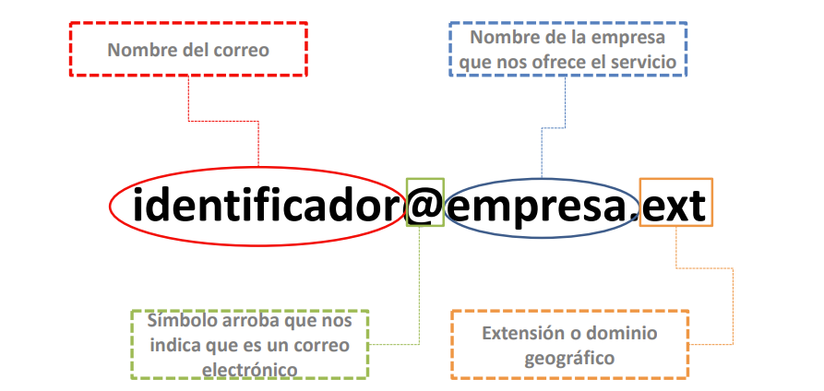
Correo electrónico
https://abacusnt.es/informatica/historia-del-correo-electronico/

Slide 23
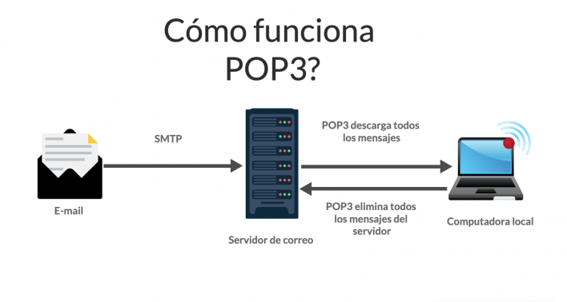
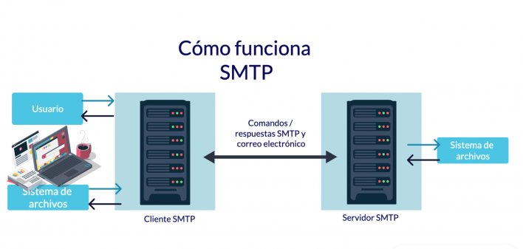
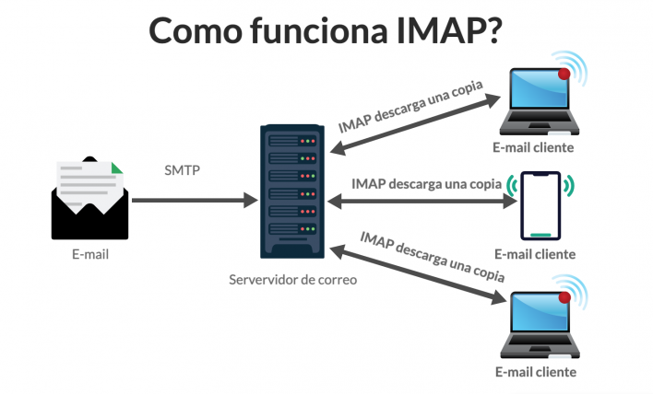
Correo electrónico protocolos
https://www.siteground.es/tutoriales/email/protocolos-pop3-smtp-imap/

Slide 24
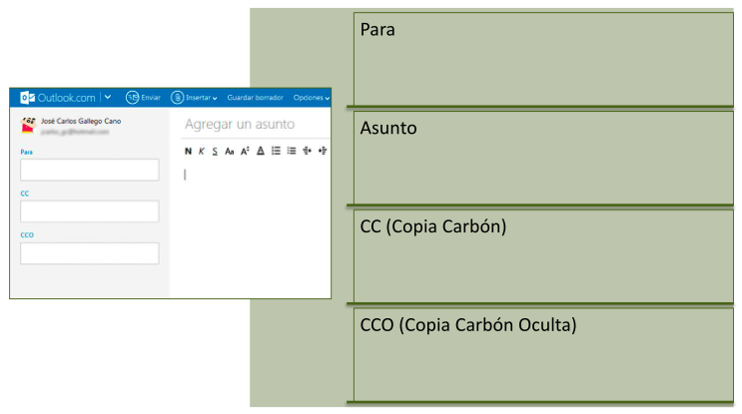
Campos del correo electrónico

Slide 25
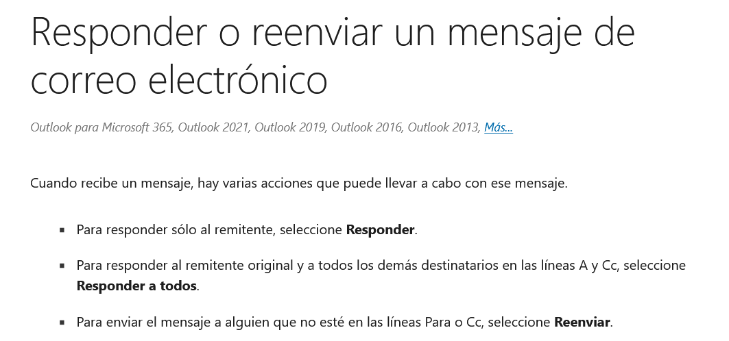
Campos del correo electrónico
¿ Qué tipo de correo habremos recibido si viene precedido por Fwd: ?

Slide 26
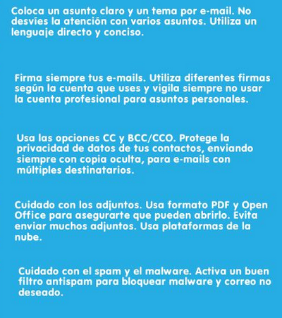
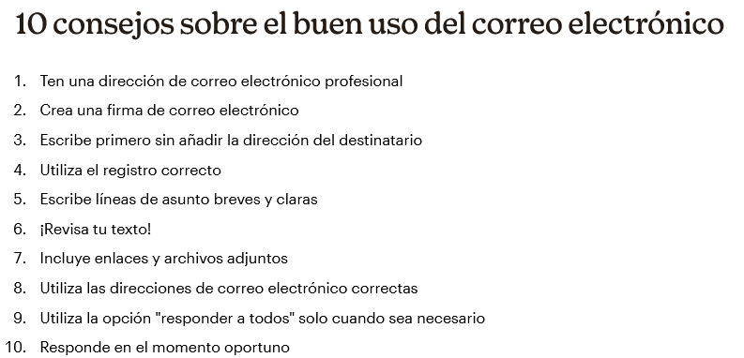
¡Ojo! Buenas prácticas en el uso del correo electrónico
https://mailchimp.com/es/resources/10-email-etiquette-rules/
https://www.digitalizatec.com/ciberseguridad/7-buenas-practicas-para-el-uso-del-correo-electronico/

Slide 27
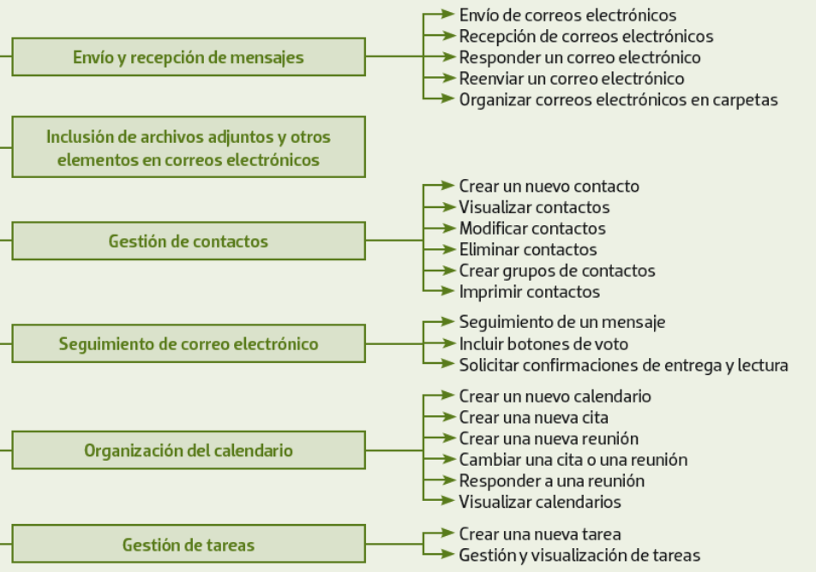

Slide 28
Webmail / Cliente de correo
¿Diferencias?
Ejemplos

Slide 29
Proveedores de correo electrónico
Outlook / Gmail
¿Características de uno y otro? ¿Diferencias?
Y… ¿la privacidad?
https://proton.me/es-es/mail
https://countermail.com/
https://mailfence.com/
https://tuta.com/es
https://mailbox.org/en/

Slide 30
Correo electrónico - Curiosidades
¿Quién es el Mailer Daemon?
Posibles motivos de rechazo de un correo electrónico
¿Cómo saber si existe una dirección de email?

Slide 31
Spam, phishing…
Phishing: técnica de ciberdelincuencia que utiliza el engaño para obtener datos personales relacionados con contraseñas e información de acceso a servicios financieros, principalmente, utilizando páginas y formularios web que copian la imagen (diseño, logotipo, colores corporativos) de los bancos más utilizados, grandes empresas como Carrefour, sistemas de pago como Paypal, bancos, y también medianas y pequeñas empresas.
Spam: mensajes publicitarios no solicitados, no deseados o de remitente desconocido, que no siempre son un fraude, aunque en muchos casos sí, enviados de forma masiva y resultan muy molestos, como, por ejemplo, viajes, vuelos baratos, hoteles, sorteos, premios, gafas de sol, publicidad de casinos, juegos, comprimidos adelgazantes, Viagra, y otros productos que pueden resultar peligrosos para la salud.
https://www.mundopc.es/diferencias-entre-phishing-y-spam-302.html https://powerdmarc.com/es/phishing-vs-spam/

Slide 32
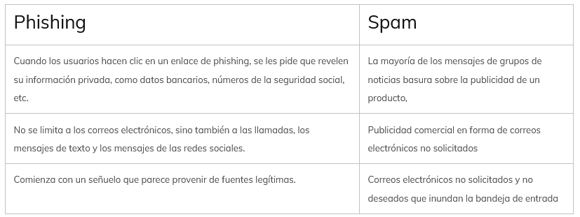
Spam, phishing…
https://www.mundopc.es/diferencias-entre-phishing-y-spam-302.html https://powerdmarc.com/es/phishing-vs-spam/

Slide 33
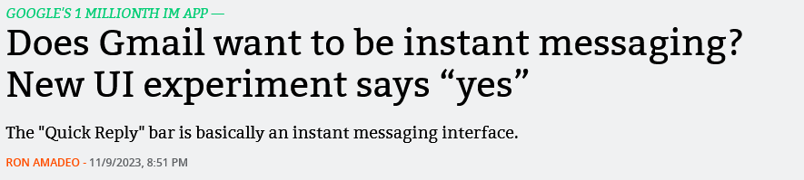
Mensajería
Microsoft teams para debates sobre documentos y reuniones
Chat de Hangouts de Google para el seguimiento de conversaciones
Discord para el chat con canales
Slack para un lugar de trabajo con chat
Cisco Webex Teams para hacer brainstorming por chat
Mattermost para el chat de equipo
ChatWork para chatear entre diferentes equipos
Ryver para agregar más detalles a mensajes importantes
Twist ideal para chats centrados en conversaciones con hilos
Flock para tomar decisiones en el chat
Zoho Cliq para chatear en múltiples conversaciones a la vez
RingCentral Glip para chat de equipo centrado en llamadas
https://datascope.io/es/blog/las-12-mejores-aplicaciones-de-chat-en-equipo-para-tu-empresa/ https://www.xataka.com/videojuegos/discord-skype-hangouts-teamspeak-comparativa-mejores-servicios-para-comunicarte-juegas

Slide 34
Mensajería instantánea
forma de comunicación en tiempo real entre dos o más personas basada en texto. El texto es enviado a través de dispositivos conectados ya sea a una red como Internet, o datos móviles sin importar la distancia que exista entre los dos dispositivos conectados
https://es.wikipedia.org/wiki/Mensajer%C3%ADa_instant%C3%A1nea

Slide 35

Videoconferencia
Tipo de mensajería instantánea, basado en el video, que a menudo incorpora también chat.
https://blog.hubspot.es/sales/programas-videoconferencias https://www.totemguard.com/aulatotem/2020/06/zoom-meet-jitsi-teams-mejor-opcion-programa/

Slide 36
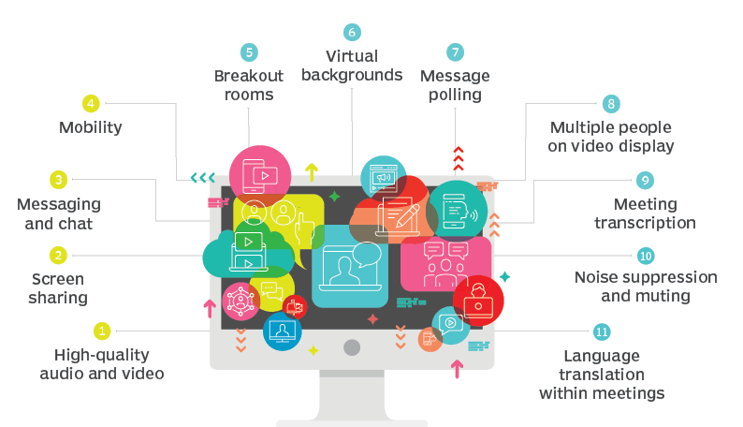
Videoconferencia
Características que ofrecen algunas plataformas de videoconferencia:
https://www.techtarget.com/searchunifiedcommunications/definition/instant-messaging

Slide 37

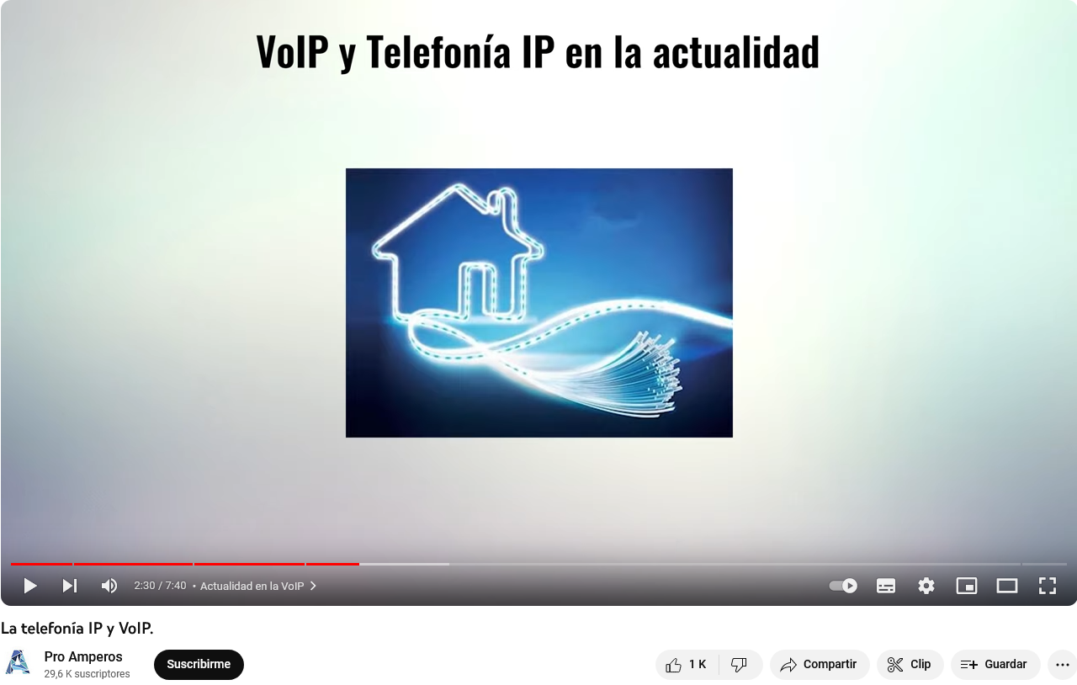
VoIP

Slide 38

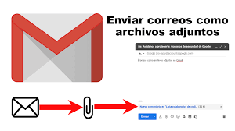
Servicios de transferencia de ficheros

Slide 39

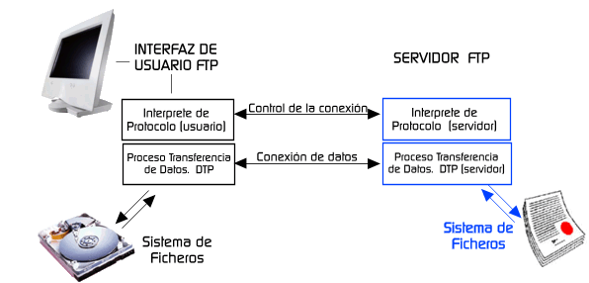
Servicios de transferencia de ficheros
https://neo.lcc.uma.es/evirtual/cdd/tutorial/aplicacion/ftp.html

Slide 40



Servicios de transferencia de ficheros

Slide 41


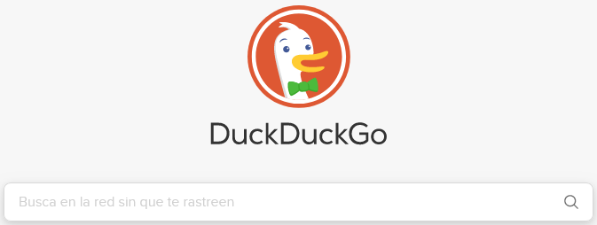
Búsqueda de información en internet

Slide 42
Búsqueda de información en internet
Existen formas de refinar la búsqueda. Por ejemplo, en Google:
Entrecomillar las palabras para indicar frases exactas
Excluir palabras con el signo “-” y forzar la inclusión con “+”
Usar el comodín “*”
Combinar términos con “OR” o “|”
Buscar con rangos numéricos con “x…y”
Buscar algo dentro de un sitio web con “site:” o excluirlo con “-site”
Buscar documentos de un determinado tipo con “filetype:”
Usar las categorías de búsqueda: imágenes, shopping, vuelos, fecha, idioma…
Buscar por voz
https://www.xataka.com/basics/25-codigos-funciones-trucos-para-buscar-google-exprimiendo-al-maximo-su-motor-busqueda
https://www.ciudadano2cero.com/como-buscar-en-google-bien/

Slide 43


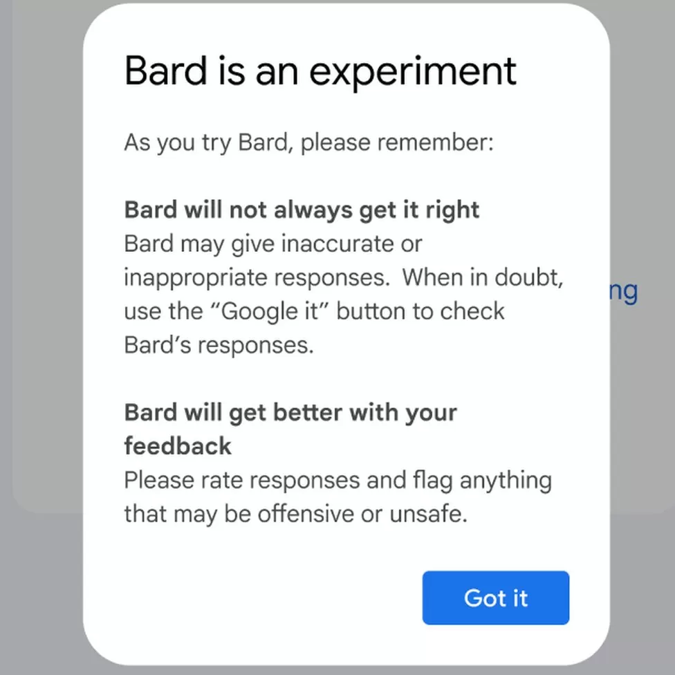
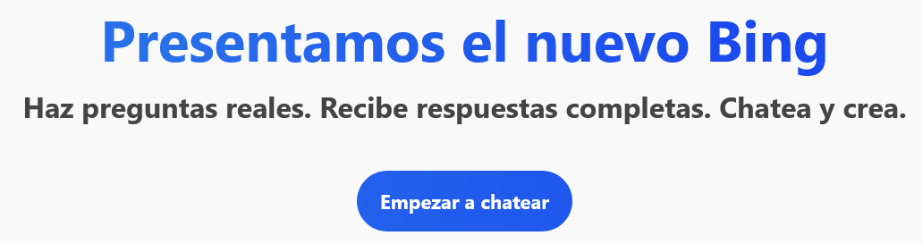
Búsqueda de información en internet… con AI

Slide 44
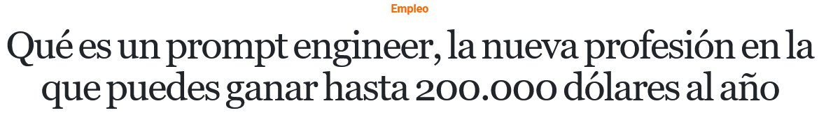
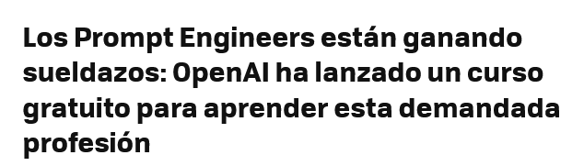
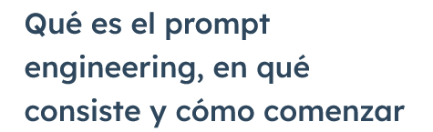
Búsqueda de información en internet… con AI
Los prompts juegan un papel crucial en la generación de texto por parte de los modelos de IA. Pequeñas variaciones en los prompts pueden llevar a respuestas muy diferentes.
La calidad y relevancia de la respuesta también dependen de la capacidad del modelo y de su entrenamiento previo.

Slide 45

Aplicaciones de propósito general

Slide 46
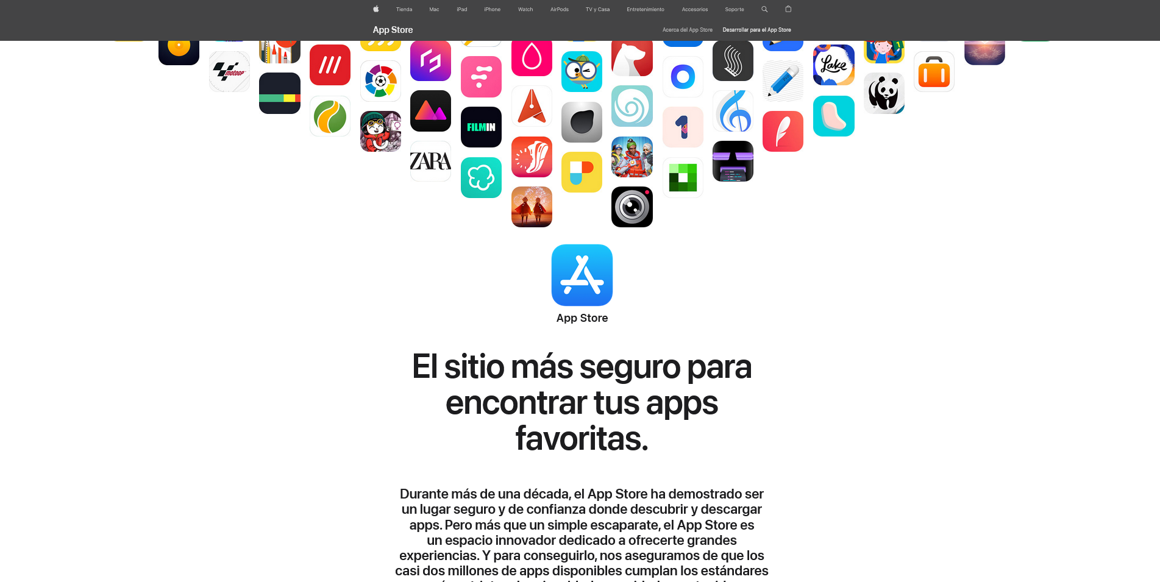
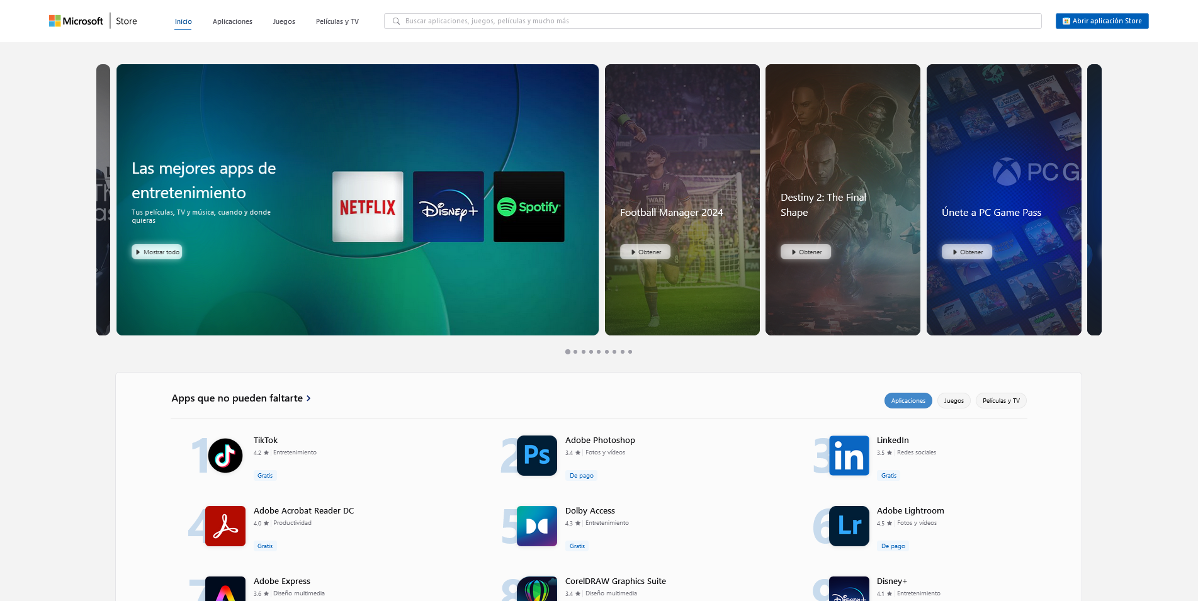
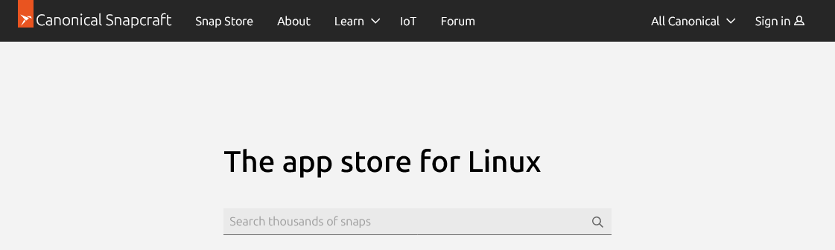
Aplicaciones de propósito general – App stores

Slide 47
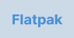




Aplicaciones de propósito general – Gestores de paquetes, Software managers

Slide 48
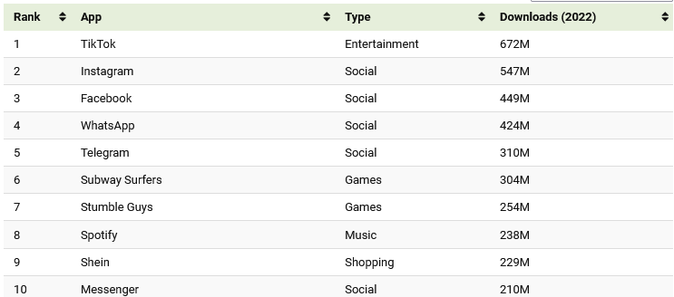
Las aplicaciones más populares
https://www.visualcapitalist.com/cp/most-popular-apps-by-downloads/

Slide 49
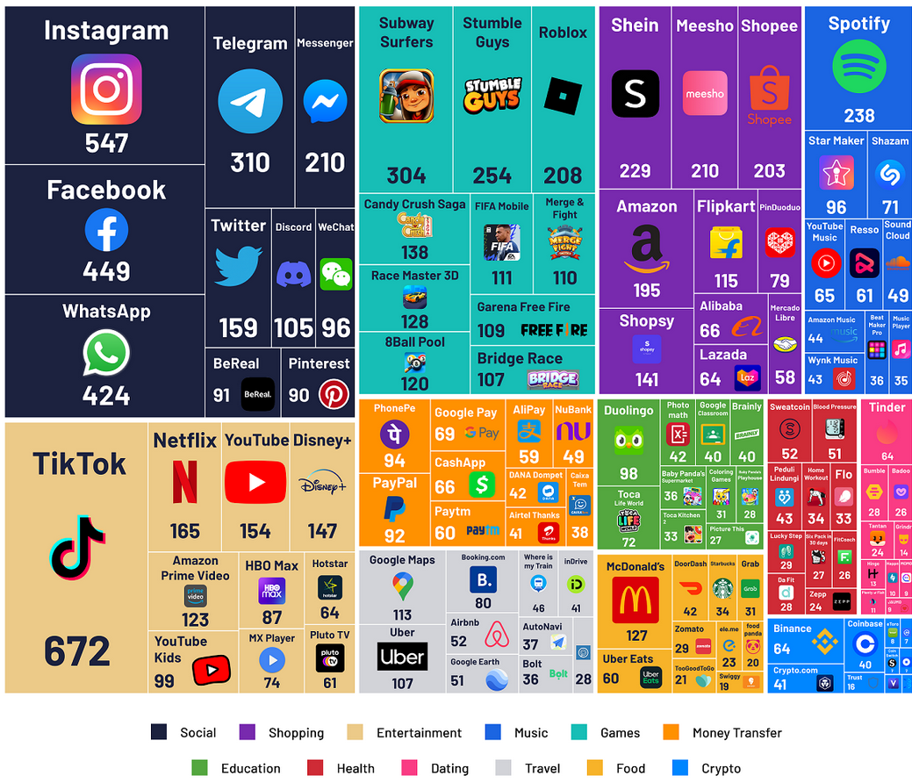
2022

Slide 50

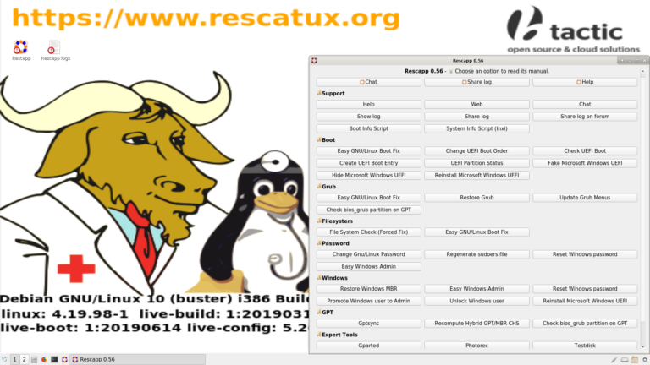

Software asociado a los sistemas informáticos

Slide 51
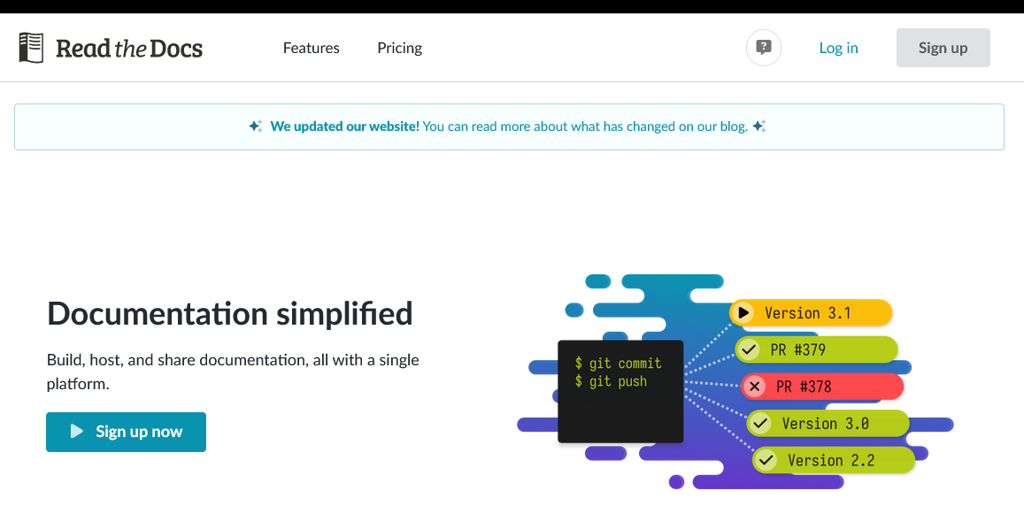

Documentación

Slide 52
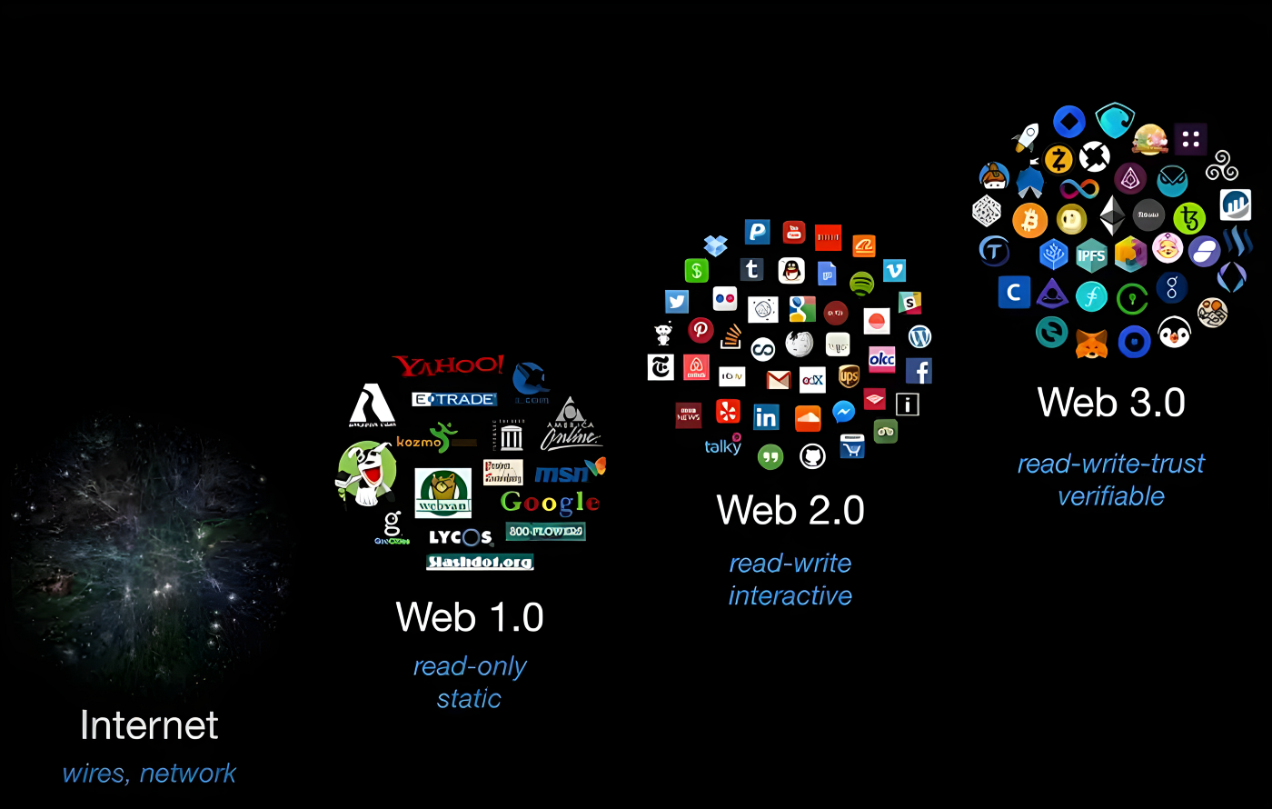
Y qué es eso de… Web3?

